Slide 1


LỚP
11
ĐẠI SỐ & GIẢI TÍCH
Chương 2: Tổ hợp- Xác suất
Bài 2: HOÁN VỊ- CHỈNH HỢP- TỔ HỢP
I
HOÁN VỊ
II
CHỈNH HỢP
III
TỔ HỢP
Notes:
Hiệu ứng chưa đồng nhất và hợp lí. Nên để khung xuất hiện trước.

Slide 2

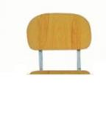

§2. HOÁN VỊ - CHỈNH HỢP – TỔ HỢP
I. Hoán vị
Ví dụ 1: Có bao nhiêu cách sắp xếp 4 bạn An, Bình, Chi, Dũng vào một bàn 4 ghế .
1. Định nghĩa
Cho tập hợp A gồm n phần tử
$$\left(n≥1\right)$$
Mỗi kết quả của sự sắp xếp thứ tự n phần tử của tập hợp A được gọi là một hoán vị của n phần tử đó
Cách 1.
Dùng QT nhân
Có 4 cách chọn 1 bạn ngồi vào ghế thứ nhất.
Nhận xét :
Có 3 cách chọn 1 bạn ngồi vào ghế thứ hai.
Có 2 cách chọn 1 bạn ngồi vào ghế thứ ba.
Hai hoán vị của n phần tử chỉ khác nhau
ở thứ tự sắp xếp.
Có 1 cách chọn 1 bạn ngồi vào ghế thứ tư.
Số cách sắp xếp 4 bạn An, Bình, Chi, Dũng chính là số hoán vị của 4 phần tử
Theo quy tắc nhân, ta có :4. 3. 2. 1 = 24 (cách)
Caùch 2.
1
2
3
4
A
B
C
D
ABCD
A
B
D
C
ABDC

Slide 3
§2. HOÁN VỊ - CHỈNH HỢP – TỔ HỢP
I. Hoán vị
Nếu ta mở rộng cho n phần tử thì ta có bao nhiêu số hoán vị của n phần tử?
1. Định nghĩa
2. Số hoán vị
Vị trí thứ nhất có: n cách
Kí hiệu P_{n} là số hoán vị của n phần tử
Vị trí thứ hai có: n - 1 cách
Định lí:
Vị trí thứ ba có: n - 2 cách
Số hoán vị của n phần tử được tính theo công thức
……
$$P_{n}=n(n−1)(n−2)....1=n!$$
Vị trí thứ n -1 có: 2 cách
Vị trí thứ n có: 1 cách
: Đọc là n giai thừa.
Theo QTN có: n.(n -1)…2. 1 cách

Slide 4
§2. HOÁN VỊ - CHỈNH HỢP – TỔ HỢP
I. Hoán vị
Ví dụ 2: Tính số cách sắp xếp vị trí của 6 cầu thủ trên sân của một đội bóng chuyền (giả sử mỗi cầu thủ có thể thi đấu ở mọi vị trí) ?
1. Định nghĩa
2. Số hoán vị
Kí hiệu P_{n} là số hoán vị của n phần tử
Lời giải:
Định lí:
Số cách sắp xếp vị trí của 6 cầu thủ trên sân của một đội bóng chuyền là số hoán vị của 6 phần tử :
Số hoán vị của n phần tử được tính theo công thức
$$P_{n}=n(n−1)(n−2)....1=n!$$
(cách)
: Đọc là n giai thừa.

Slide 5
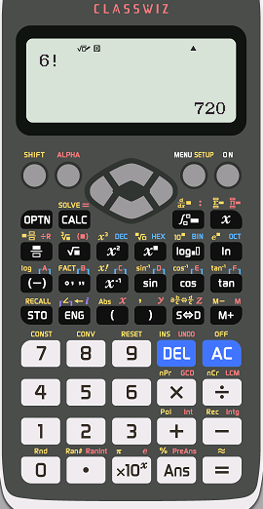
§2. HOÁN VỊ - CHỈNH HỢP – TỔ HỢP
I. Hoán vị
1. Định nghĩa
2. Số hoán vị
Nhấn phím 6
Nhấn Shift
Nhấn x!
Nhấn =
Đọc kết quả
Kí hiệu P_{n} là số hoán vị của n phần tử
Định lí:
Số hoán vị của n phần tử được tính theo công thức
$$P_{n}=n(n−1)(n−2)....1=n!$$
: Đọc là n giai thừa.

Slide 6
§2. HOÁN VỊ - CHỈNH HỢP – TỔ HỢP
I. Hoán vị
Ví dụ 3: Từ các chữ số 1,2,3,4. Hỏi có bao nhiêu số tự nhiên có 4 chữ số khác nhau?
1. Định nghĩa
2. Số hoán vị
Lời giải:
Kí hiệu P_{n} là số hoán vị của n phần tử
Định lí:
Mỗi số tự nhiên cần tìm là một hoán vị của bốn chữ số 1, 2, 3, 4.
Số hoán vị của n phần tử được tính theo công thức
Vậy có P₄ = 4! = 24 số tự nhiên thỏa mãn yêu cầu bài toán.
$$P_{n}=n(n−1)(n−2)....1=n!$$
: Đọc là n giai thừa.

Slide 7
§2. HOÁN VỊ - CHỈNH HỢP – TỔ HỢP
I. Hoán vị
Ví dụ 4: Một tổ gồm 6 bạn A, B, C, D, E, F. Cần chọn ra 3 bạn để trực nhật, mỗi bạn phụ trách một trong ba công việc (quét lớp, lau bảng, đổ rác). Hỏi có bao nhiêu cách phân công trực nhật?
1. Định nghĩa
2. Số hoán vị
Chọn 3 bạn trong 6 bạn.
Sắp thứ tự 3 bạn đó.
QUÉT RÁC | LAU BẢNG | ĐỔ RÁC
A
B
C
C
A
B
B
D
F
…
...
…
CHỈNH HỢP CHẬP 3 CỦA 6 PHẦN TỬ

Slide 8

§2. HOÁN VỊ - CHỈNH HỢP – TỔ HỢP
I. Hoán vị
HĐ 3/ SGK 49: Trên mặt phẳng, cho 4 điểm phân biệt A, B, C, D. Liệt kê tất cả các vectơ khác vectơ-không mà điểm đầu và điểm cuối thuộc tập điểm đã cho.
II. Chỉnh hợp
1. Định nghĩa
Lời giải:
Cho tập hợp A gồm n phần tử
$$\left(n≥1\right)$$
Các vectơ khác vectơ-không mà điểm đầu và điểm cuối thuộc tập điểm đã cho:
Mỗi kết quả của việc chọn ra k phần tử khác nhau từ n phần tử của A và sắp xếp chúng theo một thứ tự nào đó được gọi là một chỉnh hợp chập k của n phần tử.
Nhận xét :
Số vectơ cần tìm chính là số cách chọn ra 2 điểm trong 4 điểm và sắp xếp chúng theo thứ tự nào đó.

Slide 9
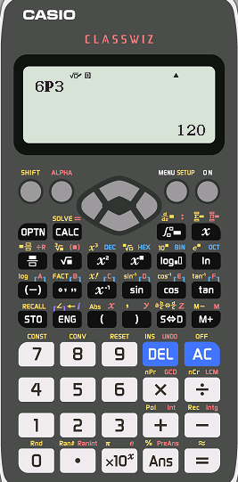
§2. HOÁN VỊ - CHỈNH HỢP – TỔ HỢP
I. Hoán vị
II. Chỉnh hợp
Cách tính
1. Định nghĩa
Nhấn phím 6
Nhấn Shift
Nhấn x
Nhấn 3
Nhấn =
Đọc kết quả
2. Số chỉnh hợp
Kí hiệu là số chỉnh hợp chập k của n phần tử .
Định lí:
Chú ý:
Ví dụ 4: : Số cách chọn ra 3 bạn trong 6 bạn là để trực nhật: quét lớp, lau bảng, đổ rác là (cách)

Slide 10
§2. HOÁN VỊ - CHỈNH HỢP – TỔ HỢP
I. Hoán vị
Ví dụ 5:
II. Chỉnh hợp
Có bao nhiêu số tự nhiên có 4 chữ số khác nhau được lập ra từ các chữ số: 1, 2, 3, 4, 5, 7, 8, 9.
1. Định nghĩa
2. Số chỉnh hợp
Lời giải:
Mỗi số tự nhiên có 4 chữ số khác nhau được lập từ các chữ số đã cho là một chỉnh hợp chập 4 của 8 phần tử. Vậy có :
Chú ý:
(số)

Slide 11
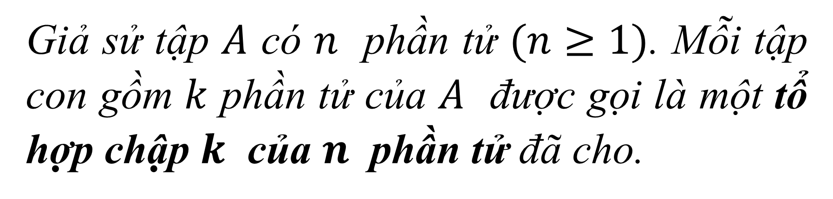
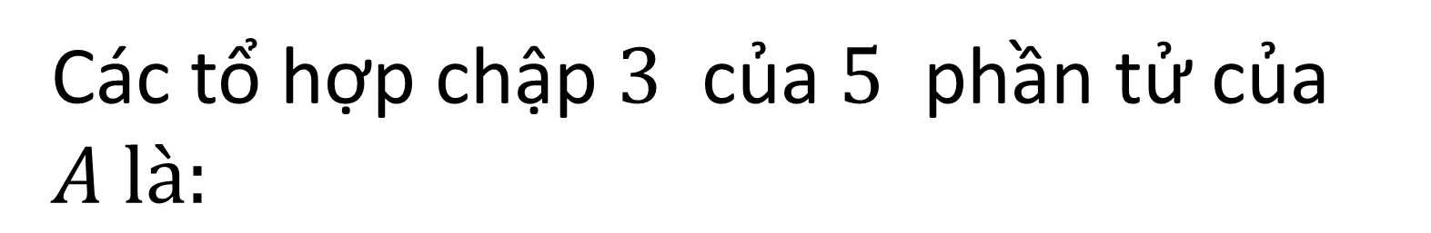
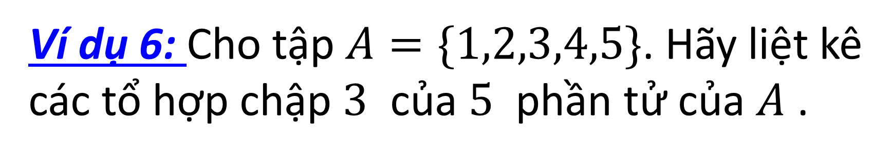
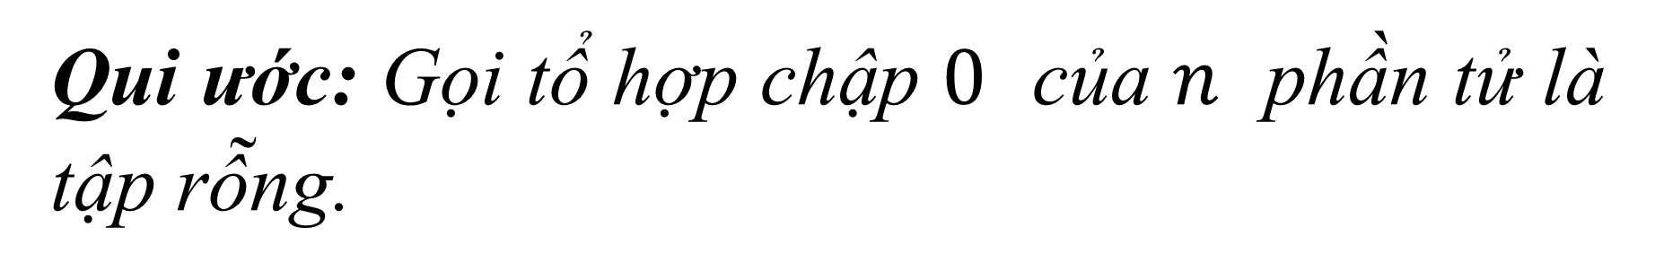
§2. HOÁN VỊ - CHỈNH HỢP – TỔ HỢP
III
TỔ HỢP
Ví dụ 6: Cho tập $A=\{1,2,3,4,5\}$. Hãy liệt kê các tổ hợp chập $3$ của $5$ phần tử của $A$ .
1. Định nghĩa
Giả sử tập $A$ có $n$ phần tử $(n≥1)$. Mỗi tập con gồm $k$ phần tử của $A$ được gọi là một tổ hợp chập $k$ của $n$ phần tử đã cho.
Lời giải:
Các tổ hợp chập $3$ của $5$ phần tử của $A là:$
Qui ước: Gọi tổ hợp chập $0$ của $n$ phần tử là tập rỗng.
$$\left\{1,2,3\},\{1,2,4\},\{1,2,5\},\{2,3,4\},\{2,3,5\},\{3,4,5\right\}$$
Nhận xét :
Trong một tổ hợp không có thứ tự sắp xếp. Hai tổ hợp trùng nhau nếu hai tập con đó trùng nhau.
Notes:
.Nên đảo lại tử mẫu giống SGK cho HS dễ theo dõi. Chỗ nhận xét chưa đúng . Phải thay là “ Thương ….” như sách giáo khoa.
Số phức nghịch đảo không được kí hiệu là $z^{−1}$.

Slide 12
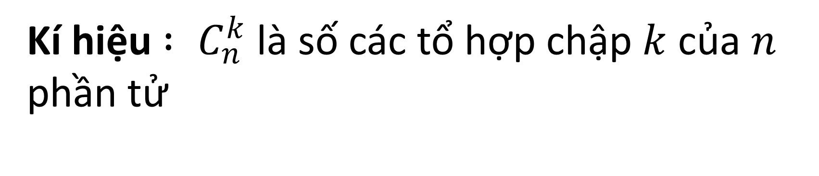
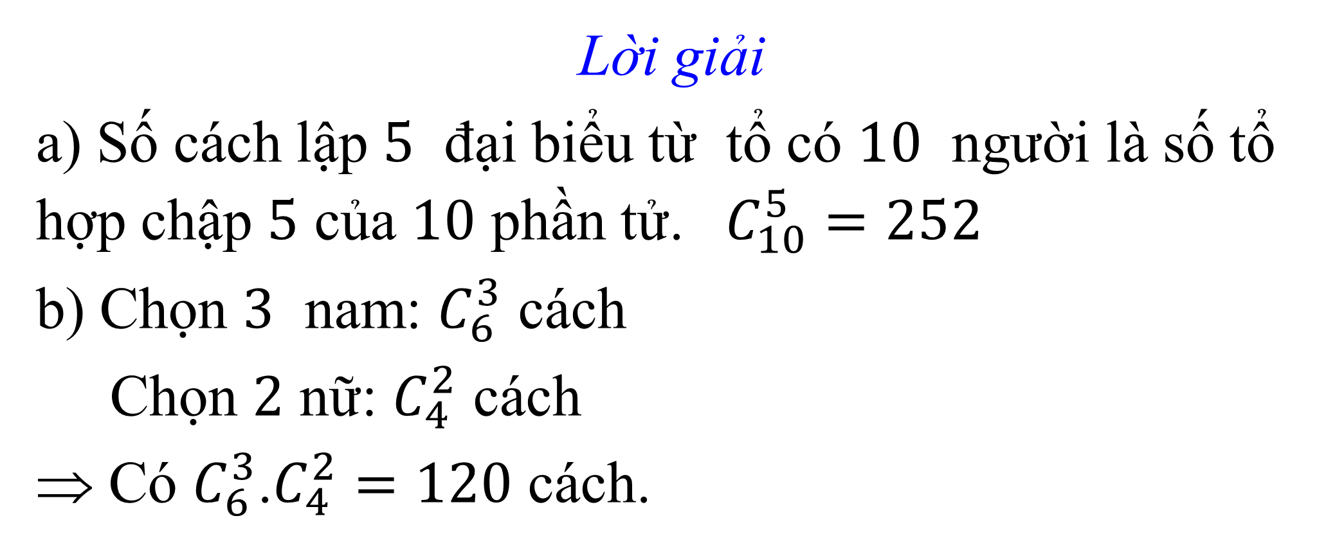
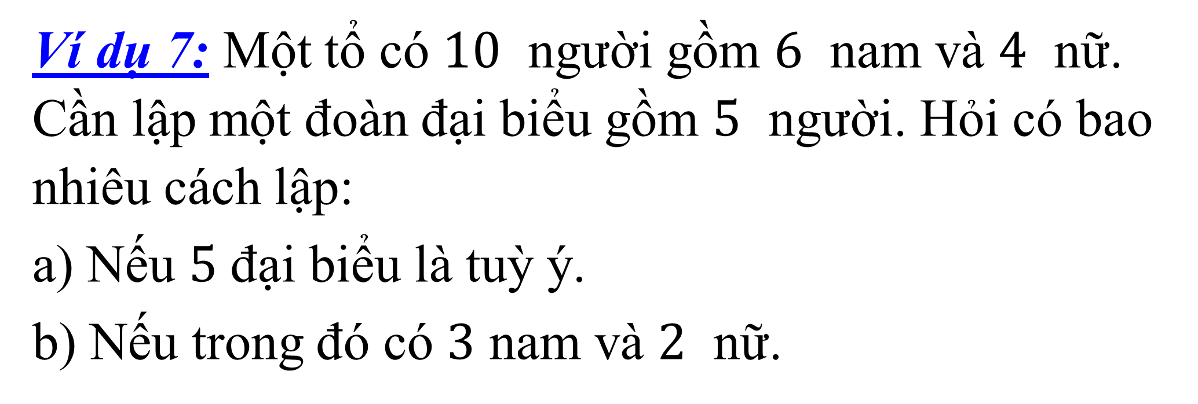
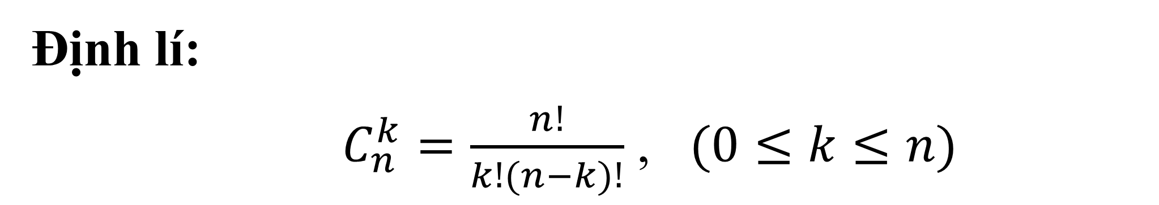
§2. HOÁN VỊ - CHỈNH HỢP – TỔ HỢP
III
TỔ HỢP
Ví dụ 7: Một tổ có $10$ người gồm $6$ nam và $4$ nữ. Cần lập một đoàn đại biểu gồm $5$ người. Hỏi có bao nhiêu cách lập:
a) Nếu $5$ đại biểu là tuỳ ý.
b) Nếu trong đó có $3$ nam và $2$ nữ.
1. Định nghĩa
2. Số các tổ hợp
Kí hiệu $: C_{n}^{k}$ là số các tổ hợp chập $k$ của $n$ phần tử
Định lí:
$C_{n}^{k}=\frac{n!}{k!(n−k)!}$ , $(0≤k≤n)$
Lời giải
a) Số cách lập $5$ đại biểu từ tổ có $10$ người là số tổ hợp chập $5$ của $10$ phần tử. $C_{10}^{5}=252$
b) Chọn $3$ nam: $C_{6}^{3}$ cách
Chọn $2$ nữ: $C_{4}^{2}$ cách
⇒ Có $C_{6}^{3}$.$C_{4}^{2}=120$ cách.
Chứng minh:(sgk)
Notes:
.Nên đảo lại tử mẫu giống SGK cho HS dễ theo dõi. Chỗ nhận xét chưa đúng . Phải thay là “ Thương ….” như sách giáo khoa.
Số phức nghịch đảo không được kí hiệu là $z^{−1}$.

Slide 13
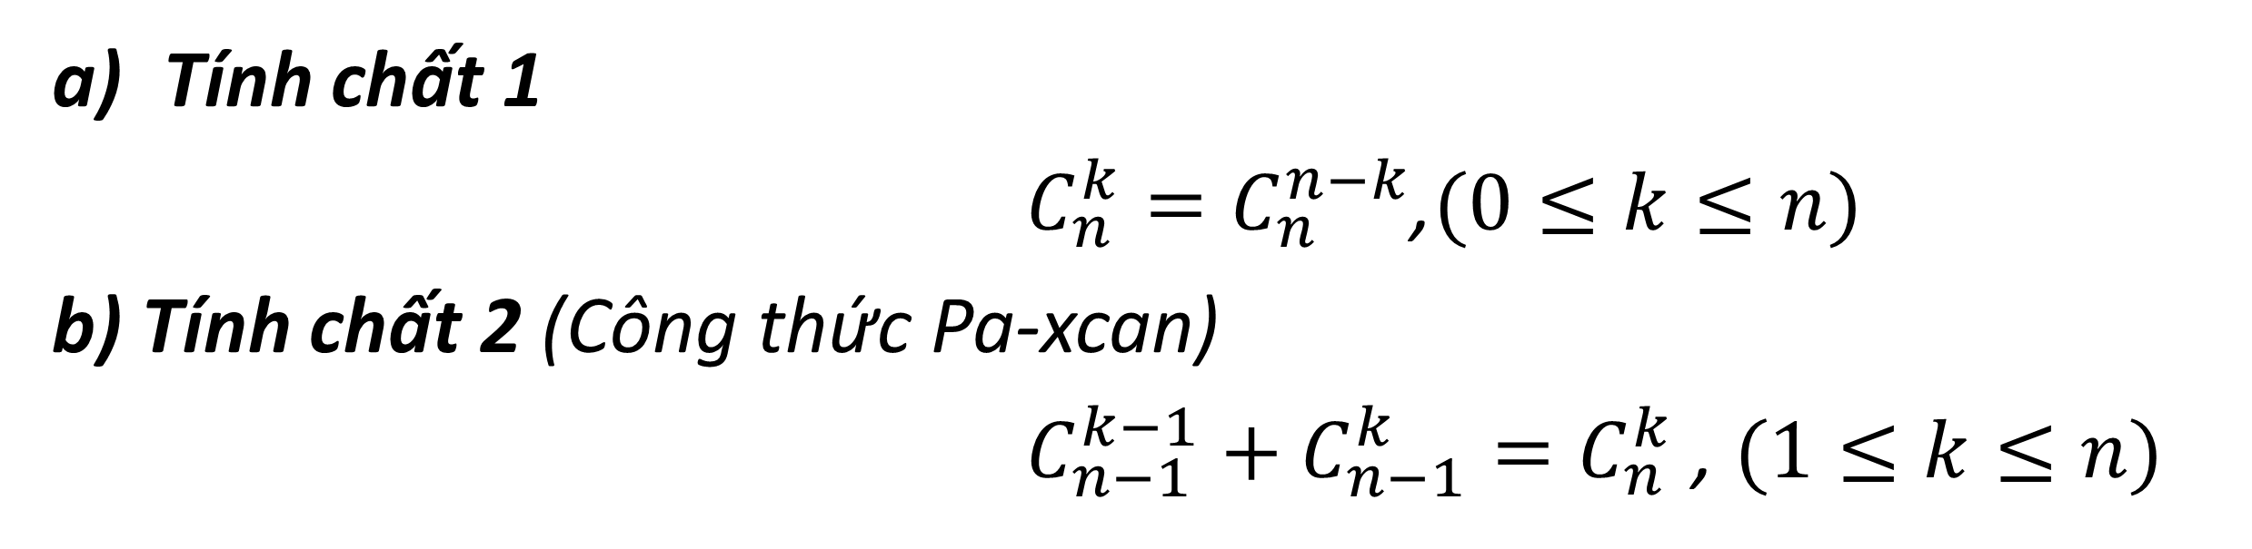
§2. HOÁN VỊ - CHỈNH HỢP – TỔ HỢP
III
TỔ HỢP
1. Định nghĩa
2. Số các tổ hợp
3. Tính chất các số $C_{n}^{k}$
Tính chất 1
$C_{n}^{k}=C_{n}^{n−k}$,$(0≤k≤n)$
b) Tính chất 2 (Công thức Pa-xcan)
$C_{n−1}^{k−1}+C_{n−1}^{k}=C_{n}^{k}$ , $(1≤k≤n)$
Notes:
.Nên đảo lại tử mẫu giống SGK cho HS dễ theo dõi. Chỗ nhận xét chưa đúng . Phải thay là “ Thương ….” như sách giáo khoa.
Số phức nghịch đảo không được kí hiệu là $z^{−1}$.

Slide 14
Cho tập A gồm n phần tử
Mỗi kết quả sắp thứ tự n phần tử của A là
◆
A
Chỉnh hợp chập k của n phần tử
Lấy k phần tử khác nhau từ n phần tử của A và sắp xếp thứ tự k phần tử đó là
❖
B
Tổ hợp chập k của n phần tử
Mỗi tập con gồm k phần tử của A là
⬥
C
Hoán vị của n phần tử
Notes:
Note: hiệu ứng xuất hiện…

Slide 15
Ghi nhớ
Cho tập A gồm n phần tử
Mỗi kết quả sắp thứ tự n phần tử của A
Lấy k phần tử khác nhau từ n phần tử của A và sắp xếp thứ tự k phần tử đó
Mỗi tập con gồm k phần tử của A
Hoán vị
Chỉnh hợp chập k của n
Tổ hợp chập k của n
Số các hoán vị
Số các chỉnh hợp
Số các tổ hợp
P_{n} = n!
Notes:
Note: hiệu ứng xuất hiện…

Slide 16
Bài tập 1
Từ các chữ số 1, 2, 3, 4, 5 lập được bao nhiêu số tự nhiên có 5 chữ số khác nhau?
Bài giải
Mỗi số tự nhiên có 5 chữ số khác nhau là một hoán vị của 5 phần tử.
Vậy có $5!=120$ số.

Slide 17
Bài tập 2
Gọi A là tập hợp tất cả các số tự nhiên có 7 chữ số đôi một khác nhau được tạo ra từ các chữ số 0, 1, 2, 3, 4, 5, 6. Hỏi có bao nhiêu số thuộc A mà trong số đó có chữ số 1 và chữ số 2 đứng cạnh nhau?
Bài giải
Xem hai chữ số $1,2$là một cặp.
Sắp xếp cặp đó và năm chữ số còn lại , có: $2!.6!$. cách
Số các trường hợp số 0 đứng đầu là $2!.1.5!$
Số các số tự nhiên thỏa ycđb là $2!.6!−2!.1.5!=1200$.

Slide 18
Bài tập 3
Cho hàng ghế dài gồm 9 ghế đánh số từ 1 đến 9. Tìm số cách xếp 4 nam và 5 nữ vào hàng ghế này sao cho 3 nam ngồi ở các vị trí 1, 2, 3.
Bài giải
Số cách chọn 3 nam trong 4 nam xếp vào 3 vị trí đầu tiên có $A_{4}^{3}$ cách
Xếp 6 người còn lại vào 6 vị trí trống có $6!$ cách.
Vậy số cách sắp xếp thỏa mãn đề bài là $A_{4}^{3}.6!=24.720=17280$ cách.

Slide 19
Bài tập 4
Từ các chữ số 1; 2; 3; 4; 5; 6; 7; 8; 9 có thể lập được bao nhiêu số tự nhiên có 6 chữ số khác nhau sao cho luôn có đúng ba chữ số chẵn?
Bài giải
Chọn 3 chữ số chẵn trong 4 chữ số chẵn: có $C_{4}^{3}$ cách.
Chọn 3 chữ số lẻ trong 5 chữ số lẻ: có $C_{5}^{3}$ cách.
Xếp 6 chữ số trên vào 6 vị trí: có $6!$ cách.
Vậy có tất cả: $6!C_{4}^{3}.C_{5}^{3}=28800$ số cần tìm.

Slide 20

Bài tập 5
Một lớp có 25 học sinh nam và 15 học sinh nữ. Giáo viên chủ nhiệm cần chọn ra một học sinh làm lớp trưởng, một học sinh làm lớp phó và một học sinh làm thủ quỹ, hỏi có bao nhiêu cách chọn nếu lớp trưởng phải là học sinh nam?
Bài giải
Bước 1: Chọn 1 học sinh trong 25 học sinh nam để làm lớp trưởng có $C_{25}^{1}$ cách.
Bước 2: Chọn 2 học sinh trong 39 học sinh còn lại cho 2 chức danh còn lại có $A_{39}^{2}$ cách.
Vậy có $C_{25}^{1}.A_{39}^{2}=37050$ cách chọn.

Slide 21
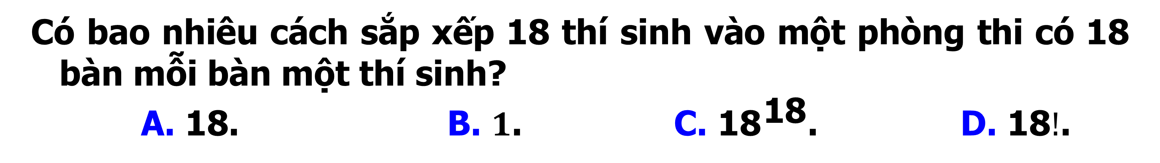
BÀI TẬP TRẮC NGHIỆM
Câu 1
Có bao nhiêu cách sắp xếp $\text{18}$ thí sinh vào một phòng thi có $\text{18}$ bàn mỗi bàn một thí sinh?
A. $\text{18}$. B. $1$. C. $\text{1}{\text{8}}^{\text{18}}$. D. $\text{18}!$.
D
Bài giải
Mỗi cách xếp 18 HS vào một phòng thi có 18 bàn là một hoán vị của 18 phần tử.
Số cách xếp là $\text{18}!$.

Slide 22
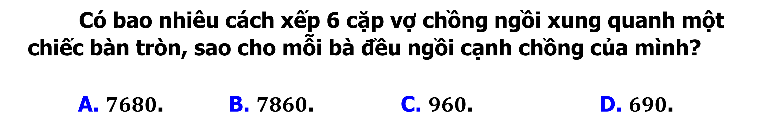
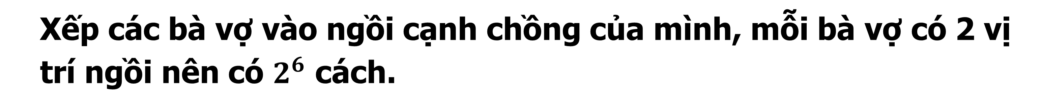
Câu 2
Có bao nhiêu cách xếp 6 cặp vợ chồng ngồi xung quanh một chiếc bàn tròn, sao cho mỗi bà đều ngồi cạnh chồng của mình?
A. $7680$. B. $7860$. C. $960$. D. $690$.
A
Bài giải
Xếp 6 người chồng quanh bàn tròn có $5!$ cách.
Xếp các bà vợ vào ngồi cạnh chồng của mình, mỗi bà vợ có 2 vị trí ngồi nên có $2^{6}$ cách.
Vậy số cách xếp là $5!.2^{6}=7680$ cách.

Slide 23
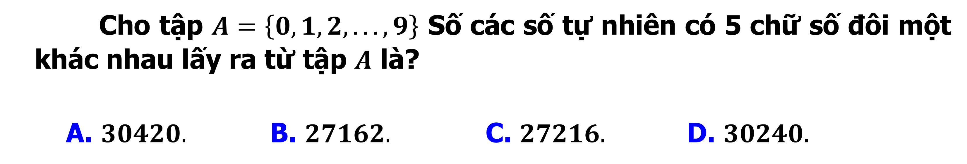
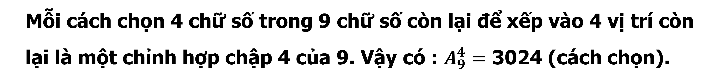
Câu 3
Cho tập $A=\left\{0,1,2,...,9\right\}$ Số các số tự nhiên có 5 chữ số đôi một khác nhau lấy ra từ tập $A$ là?
A. $30420.$ B. $27162.$ C. $27216.$ D. $30240.$
C
Bài giải
Gọi số có 5 chữ số là $\overline{abc\text{de}}$.
Chọn a: có 9 cách chọn (a khác 0).
Mỗi cách chọn 4 chữ số trong 9 chữ số còn lại để xếp vào 4 vị trí còn lại là một chỉnh hợp chập 4 của 9. Vậy có : $A_{9}^{4}=$ 3024 (cách chọn).
Theo qui tắc nhân, có tất cả: 3024.9 = 27216 (số).

Slide 24
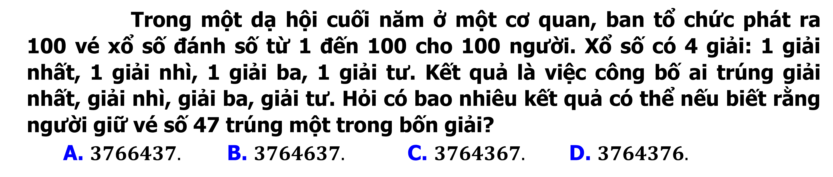
Câu 4
Trong một dạ hội cuối năm ở một cơ quan, ban tổ chức phát ra 100 vé xổ số đánh số từ 1 đến 100 cho 100 người. Xổ số có 4 giải: 1 giải nhất, 1 giải nhì, 1 giải ba, 1 giải tư. Kết quả là việc công bố ai trúng giải nhất, giải nhì, giải ba, giải tư. Hỏi có bao nhiêu kết quả có thể nếu biết rằng người giữ vé số 47 trúng một trong bốn giải?
A. $3766437.$ B. $3764637.$ C. $3764367.$ D. $3764376.$
D
Bài giải
Người giữ vé số 47 trúng một trong 4 giải nên có 4 khả năng có thể xảy ra.
Số cách chọn ba số trúng 3 giải còn lại là : $A_{99}^{3}=941094$
Vậy có tất cả: 4. 941094 = 3764376 (kết quả).

Slide 25
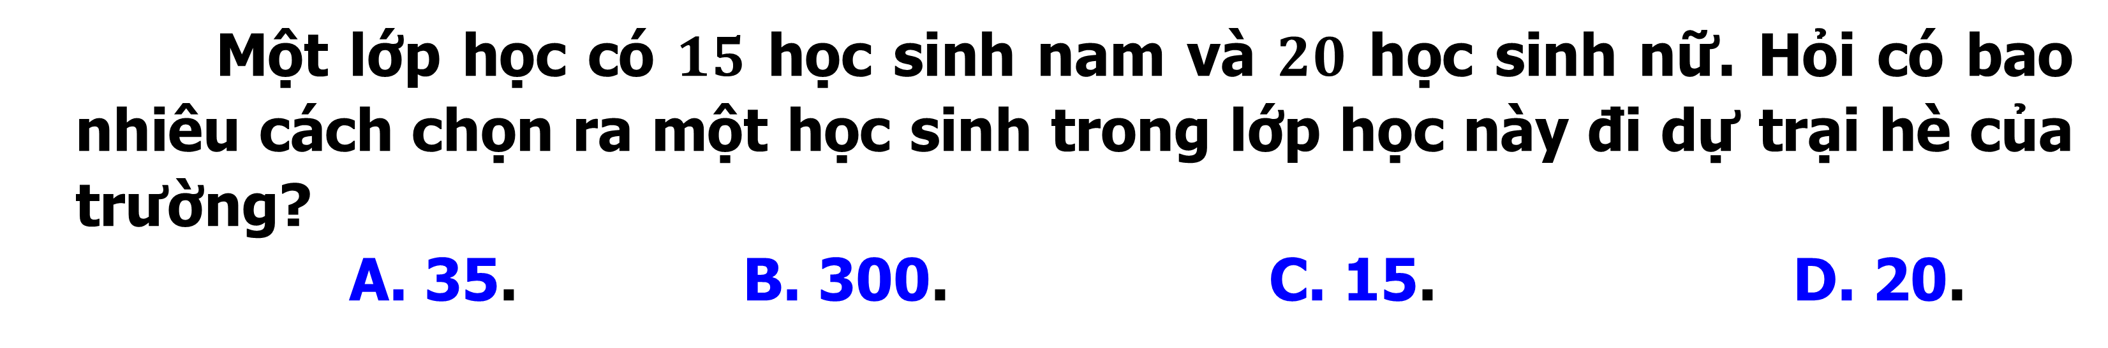
Câu 5
Một lớp học có $15$ học sinh nam và $20$ học sinh nữ. Hỏi có bao nhiêu cách chọn ra một học sinh trong lớp học này đi dự trại hè của trường?
A. 35. B. 300. C. 15. D. 20.
A
Bài giải
Số học sinh trong lớp là $15+20=35$.
Suy ra, có 35 cách lấy ra một bạn để tham dự trại hè.

Slide 26
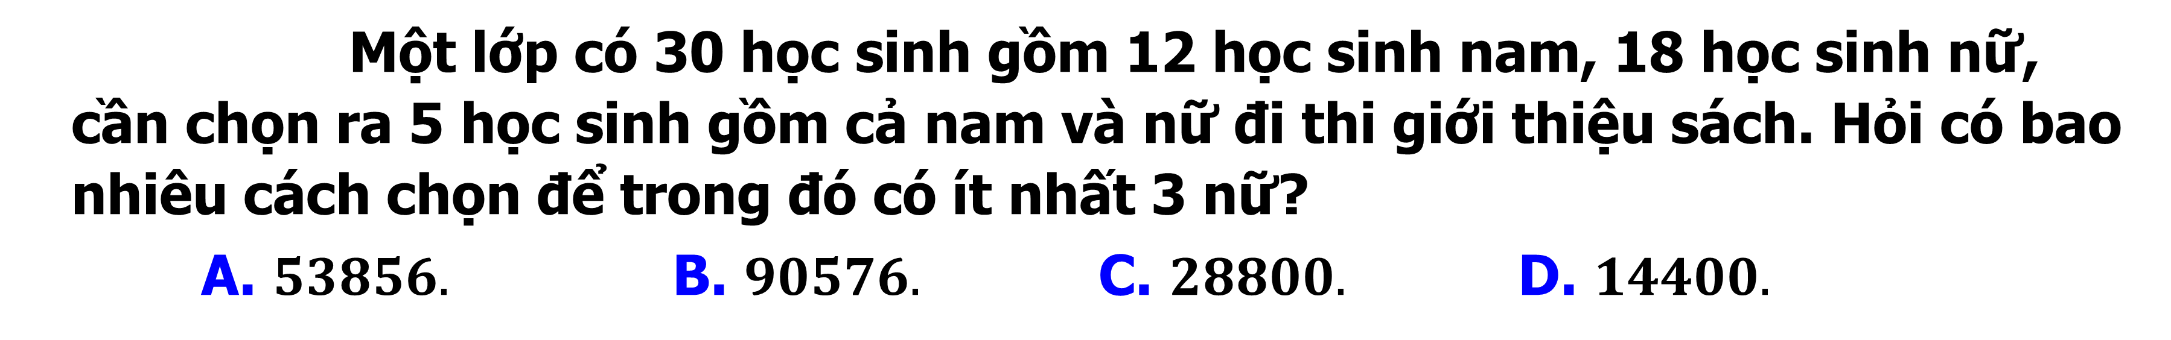
Câu 6
Một lớp có 30 học sinh gồm 12 học sinh nam, 18 học sinh nữ, cần chọn ra 5 học sinh gồm cả nam và nữ đi thi giới thiệu sách. Hỏi có bao nhiêu cách chọn để trong đó có ít nhất 3 nữ?
A. $53856.$ B. $90576.$ C. $28800.$ D. $14400.$
B
Bài giải
Trường hợp 1: Chọn 3 nữ, 2 nam
Chọn 3 học sinh nữ từ 18 học sinh nữ có $C_{18}^{3}$ cách chọn.
Chọn 2 học sinh nam từ 12 học sinh nam có $C_{12}^{2}$ cách chọn.
⇒ có $C_{18}^{3}.C_{12}^{2}$ cách chọn
có $C_{18}^{4}.C_{12}^{1}$ cách chọn
Trường hợp 2: Chọn 4 nữ, 1 nam:
Do đó có $C_{18}^{3}.C_{12}^{2}+C_{18}^{4}.C_{12}^{1}=90576$ cách chọn.

Slide 27
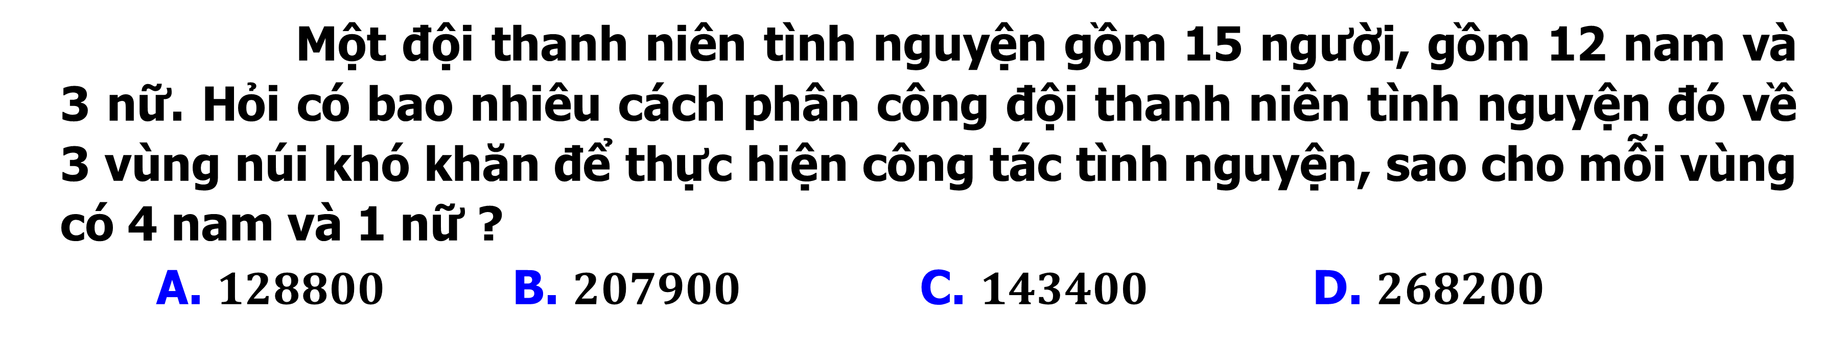
Câu 7
Một đội thanh niên tình nguyện gồm 15 người, gồm 12 nam và 3 nữ. Hỏi có bao nhiêu cách phân công đội thanh niên tình nguyện đó về 3 vùng núi khó khăn để thực hiện công tác tình nguyện, sao cho mỗi vùng có 4 nam và 1 nữ ?
A. $128800$ B. $207900$ C. $143400$ D. $268200$
B
Bài giải
Phân công 4 nam từ 12 nam về vùng núi thứ nhất có $C_{12}^{4}$ cách.
Phân công 4 nam từ 8 nam về vùng núi thứ hai có $C_{8}^{4}$ cách.
Phân công 4 nam từ 4 nam còn lại về vùng núi thứ ba có $C_{4}^{4}$ cách.
Sau khi phân công nam, phân công 3 nữ về 3 vùng núi có $3!$ cách.
Vậy có $C_{12}^{4}.C_{8}^{4}.3!=207900$ cách.

Slide 28
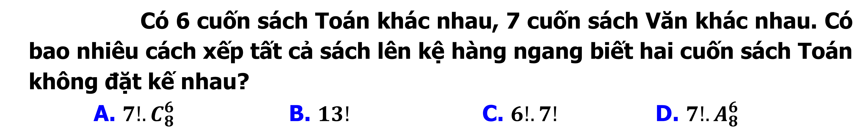
Câu 8
Có 6 cuốn sách Toán khác nhau, 7 cuốn sách Văn khác nhau. Có bao nhiêu cách xếp tất cả sách lên kệ hàng ngang biết hai cuốn sách Toán không đặt kế nhau?
A. $7!.C_{8}^{6}$ B. $13!$ C. $6!.7!$ D. $7!.A_{8}^{6}$
D
Bài giải
Xếp 7 cuốn sách Văn lên kệ có 7! cách.
Sau khi xếp 7 cuốn sách Văn lên kệ, 7 cuốn sách vừa xếp tạo ra 8 chỗ trống (tính cả 2 chỗ trống đầu hàng).
Chọn 6 trong 8 chỗ trống để xếp 6 cuốn sách Toán lên kệ có $A_{8}^{6}$ cách.
Suy ra có $7!.A_{8}^{6}$ cách.

Slide 29
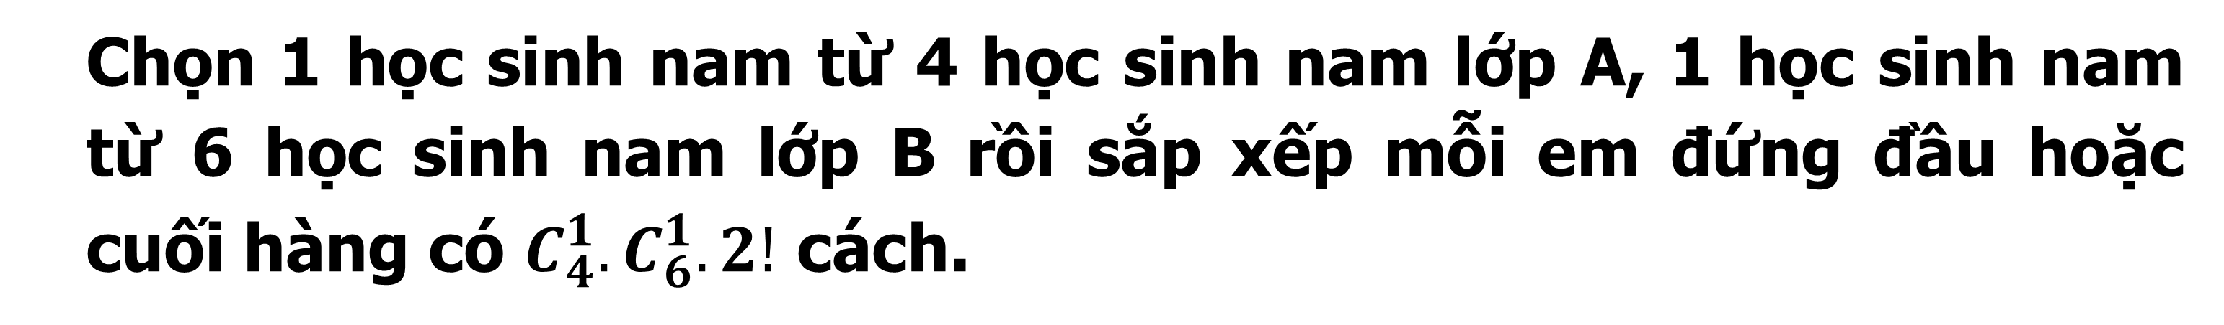
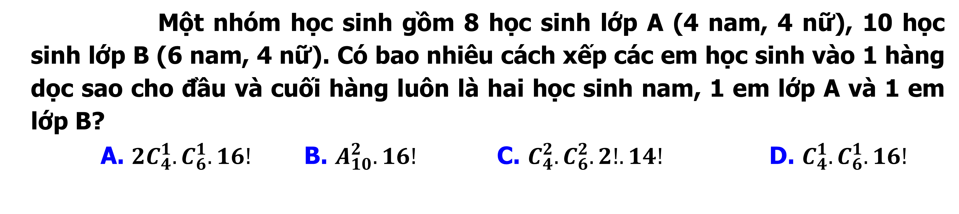
Câu 9
Một nhóm học sinh gồm 8 học sinh lớp A (4 nam, 4 nữ), 10 học sinh lớp B (6 nam, 4 nữ). Có bao nhiêu cách xếp các em học sinh vào 1 hàng dọc sao cho đầu và cuối hàng luôn là hai học sinh nam, 1 em lớp A và 1 em lớp B?
A. $2C_{4}^{1}.C_{6}^{1}.16!$ B. $A_{10}^{2}.16!$ C. $C_{4}^{2}.C_{6}^{2}.2!.14!$ D. $C_{4}^{1}.C_{6}^{1}.16!$
A
Bài giải
Chọn 1 học sinh nam từ 4 học sinh nam lớp A, 1 học sinh nam từ 6 học sinh nam lớp B rồi sắp xếp mỗi em đứng đầu hoặc cuối hàng có $C_{4}^{1}.C_{6}^{1}.2!$ cách.
Xếp 16 học sinh còn lại vào giữa hàng có $16!$ cách.
Vậy có $C_{4}^{1}.C_{6}^{1}.2!.16!$ cách.

